Slide 1
令和２年度（2020年度） FFJ環境調査 ～集計結果報告～
日本学校農業クラブ 環境調査評価委員会
Notes:
１．これより、令和２年度・FFJ環境調査の実施結果について、その概要を報告いたします。

Slide 2
１．FFJ環境調査とは
平成12(2000)年度から全国規模で開始
全国49都道府県連盟の農業クラブ員全員が
主体的に取り組める
日本全国の自然環境の変化について知る
９ブロックごとに集計
Notes:
２．まず、FFJ環境調査とは、2000年から全国規模で開始され、全国49都道府県連盟、約８万人の農業クラブ員全員が各地で取り組める活動です。地域の身近な環境調査を通して自然のシステムや環境の変化について理解し、環境問題に対する正しい理解と行動力を育てることを目的にして取り組んでいる活動です。
なお、全国のクラブ員から提出されたデータは９ブロックごとに集計し、最終的に環境調査評価委員会で私たち常任理事が全国の集計を行っています。

Slide 3
‣今年度の環境調査は、昨年度に引き続き「在来種を探そう」という 副題のもと全クラブ員が参加する農業クラブ活動として行いました。 ‣調査したタンポポは環境省の「いきものログ」へ報告し、農業クラブ 活動を知っていただくきっかけの１つにします。 ‣FFJの過去5年の調査では、在来種はわずか３０％という結果が出て おり、外来種が大半を占めています。
在来種を探そう！
Notes:
３．今年度の環境調査は、昨年度に引き続き「在来種を探そう」という副題のもと全クラブ員が参加する農業クラブ活動として行いました。 調査したタンポポは環境省の「いきものログ」へ報告し、農業クラブ活動を知っていただくきっかけの１つにします。 FFJの過去5年の調査では、在来種はわずか３０％という結果が出ており、外来種が大半を占めています。

Slide 4
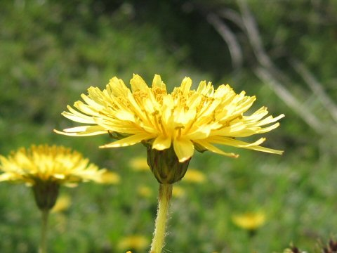
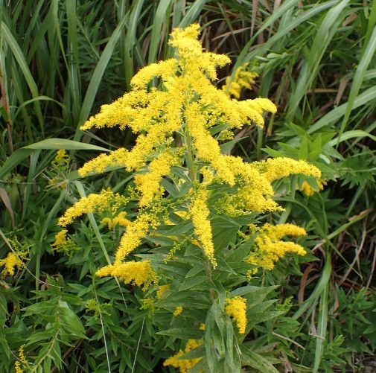
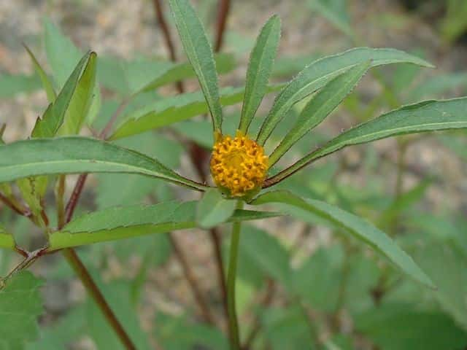
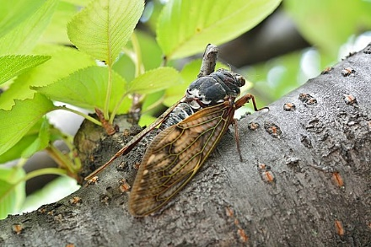
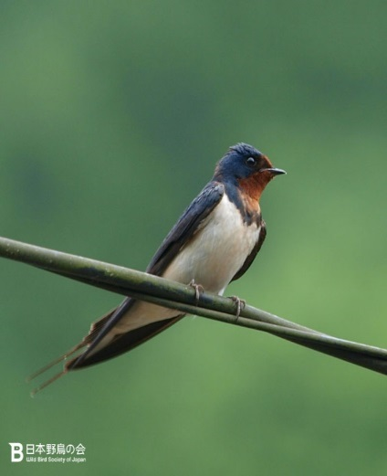
２. これまでの取り組み
タンポポ
セイタカアワダチソウ
アメリカセンダングサ
セミ
ツバメ
タンポポ
Notes:
４．これまでの取り組みとして、
・平成12年から13年はタンポポ、
・平成14年から16年はセイタカアワダチソウ、アキノキリンソウ、
・平成17年から平成19年はアメリカセンダングサ、コセンダングサ、タウコギ、
・平成20年から平成22年は、クマゼミ、アブラゼミ、リュウキュウアブラゼミ、
・平成23年から平成25年は、ツバメ、コシアカツバメ、イワツバメ、リュウキュウツバメ、
・平成26年から現在まで、第２弾としてタンポポの分布状況について調査を行っています。

Slide 5
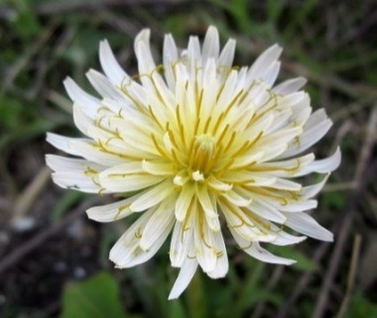
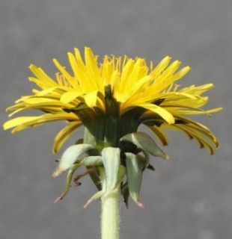
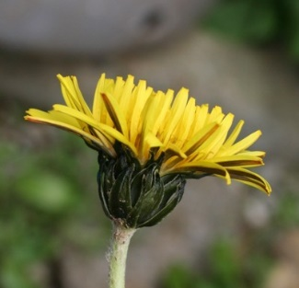
３.種類の見分け方
タンポポ
花は白い
花は黄色い
総苞片は反り返らない
総苞片は反り返る
シロバナタンポポ
外来タンポポ
ex. セイヨウタンポポ、アカミタンポポ
在来タンポポ
ex.カンサイタンポポ、エゾタンポポ
トウカイタンポポ
Notes:
５．タンポポの種類を見分ける基準として、ポイントは大きく２つあります。１つ目は、花弁の色が「白色(ハクショク)」か「黄色(キイロ)」かです。ここで、「白色」の場合は、在来種の「シロバナタンポポ」だと判断することができます。また、白花（シロバナ）系には他にも、中国・近畿地方に多く生息する「キビシロタンポポ」などもあります。
タンポポの種類を見分ける基準として、ポイントは大きく２つあります。１つ目は、花弁の色が「白色(ハクショク)」か「黄色(キイロ)」かです。ここで、「白色」の場合は、在来種の「シロバナタンポポ」だと判断することができます。また、白花（シロバナ）系には他にも、中国・近畿地方に多く生息する「キビシロタンポポ」などもあります。

Slide 6
全国の集計結果
種類別報告件数の内訳（割合）の推移
Notes:
６．全国の種類別報告件数の推移を長期的に見ると、2000年・2001年度調査においてはセイヨウタンポポの発見数が約50％余りであったのに対し、13年後の2014年度調査においては70％近くまで急上昇しています。これは、この年の調査においてアカミタンポポのカウントをしていないことも影響していますが、その後の調査においても８割に近い高い水準で推移していることがわかります。また、年によって調査件数や調査実施時期などが異なるため単純な比較は困難ですが、2014年度調査までは約３割程度であったカントウタンポポの割合が、翌年度の調査以降、急に１割程度まで下降している点は特筆に値すると思われます。2015年度以降、調査数全体に占める在来種の割合は近年は合わせて2割程度でありますが、関東タンポポの割合は少し上昇していることもわかりました。

Slide 7
調査数 ・昨年度 １２，９１１件 ３，８４０件減 ・今年度 ９，０７１件
調査件数の状況
Notes:
７．調査報告の提出状況についてです。報告件数は、昨年度と比べ３，８４０件減少しました。
コロナの影響でタンポポンの調査期間に、全国的に休校であったため、その影響が大きかったと考えられます。

Slide 8
（１）東北ブロック
調査数：５２０件
Notes:
８．ブロックごとの調査状況です。
まず、東北ブロックについてです。東北ブロックは、調査報告件数は５２０件で、昨年度より３００件弱減少しました。
○全体としてセイヨウタンポポの割合が高いですが、右側のグラフからは、特に雑草が密生している場所で外来種・在来種とも生息数が多かったです。
○東北地方における在来種の開花時期は、その年の気温などにもよりますが一般的に４月中旬から下旬とされています。

Slide 9
（２）関東ブロック
調査数：４，４９２件
Notes:
９．次に関東ブロックです。関東ブロックの調査件数は昨年度より８７０件ほど減少しました。セイヨウタンポポの発見数が極めて目立ちます。

Slide 10
（３）北信越ブロック
調査数：１，１９２件
Notes:
１０．続いて、北信越ブロックです。調査報告数は約６９０件ほど減少しました。
○北信越地方における在来種の開花時期は、その年の気温などにもよりますが一般的に４月上旬から中旬と考えられます。

Slide 11
（４）東海ブロック
調査数：１，５１５件
Notes:
１１．続いて東海ブロックです。調査数は約４７０件ほど減少しました。全調査数に占める在来種の割合は、カントウタンポポの分布がやや多いという結果でした。タンポポが確認された環境や地表面の状況については、他ブロックと同様の傾向でした。

Slide 12
（５）近畿ブロック
調査数：２９１件
Notes:
１２．次に近畿ブロックです。調査数はただひとつ増加しており、昨年度より１４５件増加しました。他のブロックについても言えることですが、調査件数が多くなることでより実態に近いデータを得ることができると考えられることから、全国的に提出率を向上させることがまず何よりも重要な課題だと思われました。報告件数のより一層の増加に期待したいと思いました。

Slide 13
（６）中国ブロック
調査数：１８件
データ不足でグラフ化できなかった
Notes:
１３．中国ブロックにつきましては、調査件数が１８件のみで、メッシュコード誤入力などあり、データ化できませんでした

Slide 14
（７）四国ブロック
調査数：８６４件
Notes:
１４．次に四国ブロックです。調査数は昨年度から約５２０件ほど減少しました。
四国ブロックの特徴として、全国の他のブロックよりも「シロバナタンポポ」の発見数が多いことが挙げられます。

Slide 15
（８）九州ブロック
調査数：１７４件
Notes:
１５．最後に九州ブロックです。今年度の調査数は約５２０件ほど減少しました
温暖な九州地方においては、在来種の開花の最盛期が他のブロックよりも早く、３月頃であったとも推測できます。

Slide 16
・未提出の県連がある ・３次メッシュコード等の未記入・ご記入が多い ・調査期間がコロナウィルスの影響からの休校期間に被ってしまった。 ・調査結果がどこに載っているのか、クラブ員にうまく伝わってない
現状と課題
Notes:
１６．FFJ環境調査に関する、主な現状と課題をまとめました。
・未提出の県連がある ・３次メッシュコード等の未記入・ご記入が多い ・調査期間がコロナウィルスの影響からの休校期間に被ってしまった。 ・調査結果がどこに載っているのか、クラブ員にうまく伝わってない
調査の精度を高めるため、「個人調査票」を簡略化し、もっとわかりやすいものにするなど改善を加えることで、クラブ員がもっと取り組みやすくなると思いました。今回の調査報告では株数の未記入が多かったため、例えば、１平方メートルでおよそ何株あるかという項目を作ることで、データの未記入が減るのではないかと考えました。

Slide 17
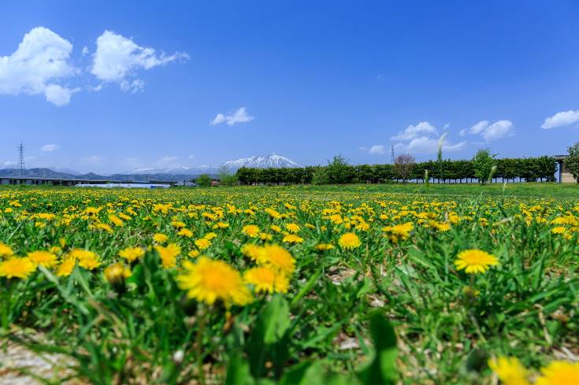
以上で報告を終わります。
ありがとうございました！

